Slide 1

공간/시간 복잡도
By. 백동훈
SecurityFACT
알고리즘 스터디

Slide 2
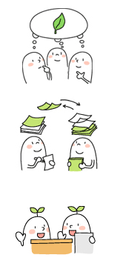
목차
CONTENTS
1. 서론
2. 공간 복잡도
3. 시간 복잡도
SecurityFACT
알고리즘 스터디

Slide 3
서론
SecurityFACT
알고리즘 스터디

Slide 4
1. 서론
저도 초보라 발표 중 틀린 부분이 있을 수 있음
지적 환영
SecurityFACT
알고리즘 스터디

Slide 5
효율적인 알고리즘이란?
속도가 빠르면서,
컴퓨터 자원을 덜 사용하는 알고리즘
SecurityFACT
알고리즘 스터디

Slide 6
효율적인 알고리즘이란?
즉,
시간 복잡도와 공간 복잡도가 낮은 알고리즘
SecurityFACT
알고리즘 스터디

Slide 7
짧은 경험상 알고리즘 문제를 풀 때는
공간 복잡도 << 시간 복잡도
SecurityFACT
알고리즘 스터디

Slide 8

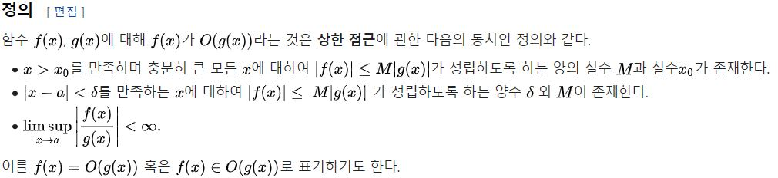
Big-O Notation
SecurityFACT
알고리즘 스터디

Slide 9
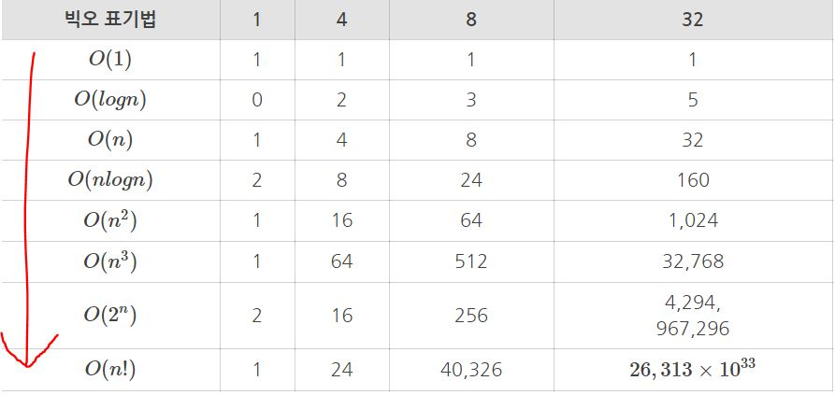
Big-O Notation
변화량이 가장 큰 부분만 표시
SecurityFACT
알고리즘 스터디

Slide 10
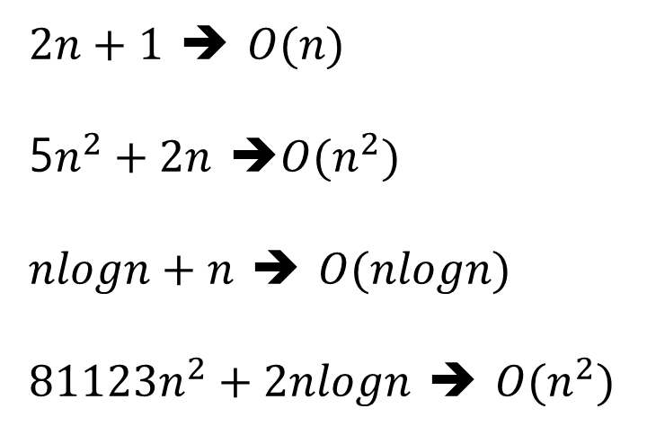
Big-O Notation
변화량이 가장 큰 부분만 표시
$2n+1$ ➔ $O(n)$
5$n^{2}+2n$ ➔$O(n^{2})$
$nlogn+n$ ➔ $O(nlogn)$
${81123n}^{2}+2nlogn$ ➔ $O(n^{2})$
SecurityFACT
알고리즘 스터디

Slide 11
공간복잡도
SecurityFACT
알고리즘 스터디

Slide 12
2. 공간복잡도
얼마나 많은 공간을 차지하는가?
SecurityFACT
알고리즘 스터디

Slide 13
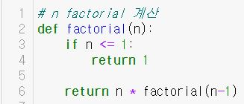
2. 공간복잡도
$n, n−1, …, 1 값$을 저장 ➔ 공간복잡도 : O(n)
SecurityFACT
알고리즘 스터디

Slide 14
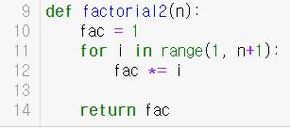
2. 공간복잡도
fac값만 저장하면 됨 ➔ 공간복잡도 : O(1)
SecurityFACT
알고리즘 스터디

Slide 15
시간복잡도
SecurityFACT
알고리즘 스터디

Slide 16
시간복잡도?
얼만큼 시간이 걸리는가?
➔ 보통 연산 횟수를 계산
SecurityFACT
알고리즘 스터디

Slide 17
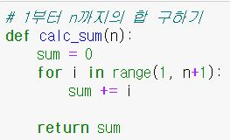
시간복잡도 예시1
for문으로 인해 연산량이 n에 비례 ➔ 시간복잡도 : O(n)
SecurityFACT
알고리즘 스터디

Slide 18

시간복잡도 예시2
n의 값과 상관없이 한 번의 연산 수행 ➔ 시간복잡도 : O(1)
SecurityFACT
알고리즘 스터디

Slide 19
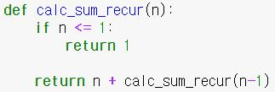
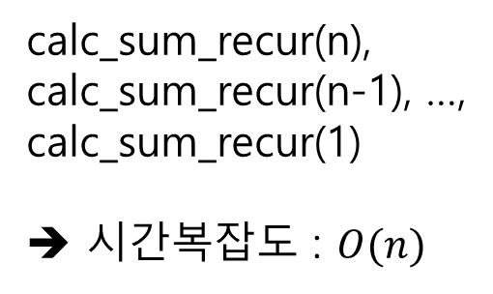
시간복잡도 예시3
calc_sum_recur(n),
calc_sum_recur(n-1), …,
calc_sum_recur(1)
➔ 시간복잡도 : $O(n)$
SecurityFACT
알고리즘 스터디

Slide 20
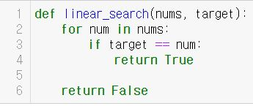
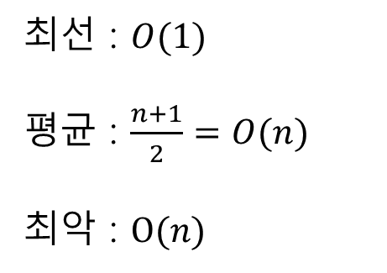
어떤 경우의 시간복잡도를 사용할까?
최선 : $O(1)$
평균 : $\frac{n+1}{2}=O(n)$
최악 : $O(n)$
SecurityFACT
알고리즘 스터디

Slide 21
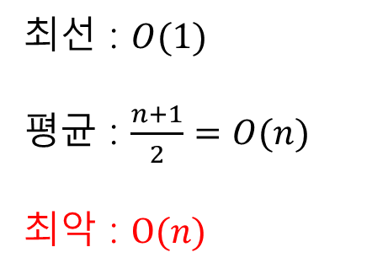
3. 시간복잡도
최선 : $O(1)$
평균 : $\frac{n+1}{2}=O(n)$
최악 : $O(n)$
SecurityFACT
알고리즘 스터디

Slide 22
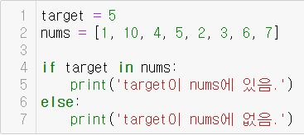
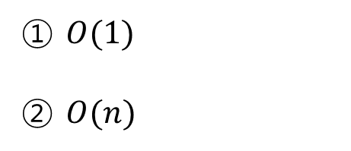
라이브러리의 시간복잡도
target 숫자 가 nums에 포함되어 있는지 체크
(n : nums의 길이)
① $O(1)$
② $O(n)$
SecurityFACT
알고리즘 스터디

Slide 23
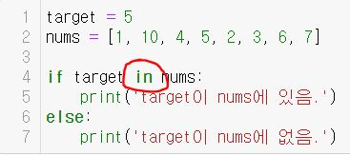
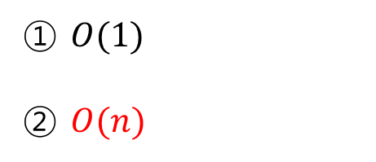
라이브러리의 시간복잡도
target 숫자 가 nums에 포함되어 있는지 체크
(n : nums의 길이)
① $O(1)$
② $O(n)$
SecurityFACT
알고리즘 스터디

Slide 24
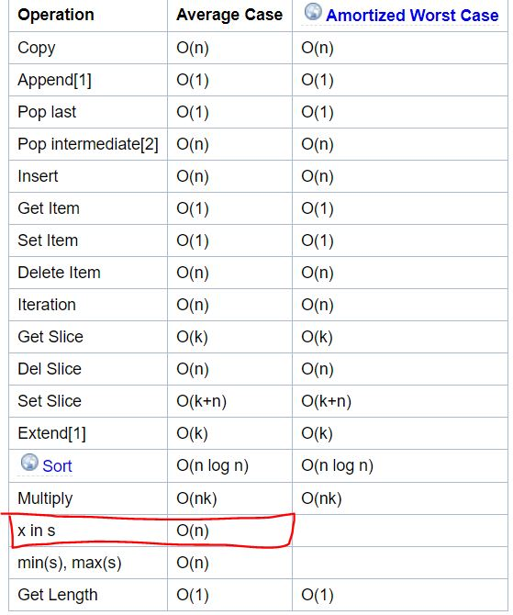
라이브러리의 시간복잡도
SecurityFACT
알고리즘 스터디

Slide 25
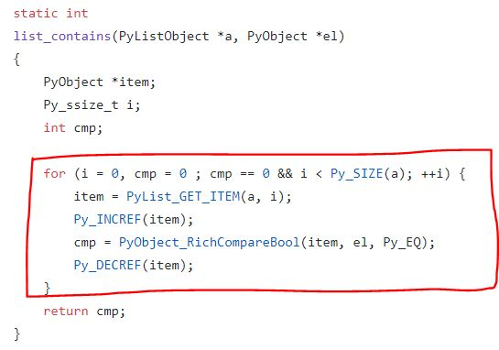
라이브러리의 시간복잡도
SecurityFACT
알고리즘 스터디

Slide 26
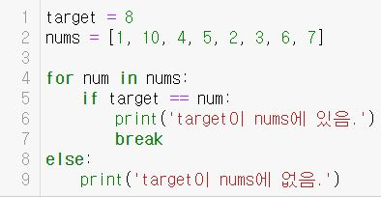
라이브러리의 시간복잡도
SecurityFACT
알고리즘 스터디

Slide 27
라이브러리의 시간복잡도
자주 사용하는 라이브러리의
시간 복잡도를 알고 있으면 좋다.
SecurityFACT
알고리즘 스터디

Slide 28
감사합니다.
By. 백동훈

